Slide 1
проект по речевому развитию для детей 5-6 лет
«Заюшкина избушка»
Автор:
Петрова Наталья Валерьевна

Slide 2
ПРОБЛЕМА:
Состоит в том, что большинство детей в настоящее время воспитывается на современных мультфильмах, а не на сказках. У большинства родителей нет времени сесть с ребенком и почитать книгу и это является большим упущением взрослых в воспитании своих детей.

Slide 3
АКТУАЛЬНОСТЬ ПРОЕКТА:
Знакомство с театрализованной деятельность помогает ребенку проявить творчество, свободного выражать чувства и мысли, быть непохожим на других, пробуждает его фантазию. Театрализованные игры помогают детям закрепить коммуникативные навыки, развить внимание, речь, память, творческое воображение. Очень важно с раннего возраста показывать детям примеры дружбы, правдивости, отзывчивости, находчивости, храбрости.
В театральной деятельности ребенок раскрепощается, передает свои творческие замыслы, получает удовлетворение от деятельности. Театрализованная деятельность способствует раскрытию личности ребенка, его индивидуальности, творческого потенциала. Театр - один из самых доступных видов искусства для детей.

Slide 4
ЦЕЛЬ ПРОЕКТА:
Создание оптимальных условий развития речи, повышение уровня речевого развития детей дошкольного возраста средствами театрализованной деятельности. Создание условий для художественно-эстетического развития дошкольников посредством русской народной сказки; раскрытие ценности совместного творчества участников проекта через устойчивый интерес к сказке как к произведению искусства.

Slide 5
ЗАДАЧИ ПРОЕКТА:
Обогатить и расширить словарный запас детей.
Формировать умение выразительно читать стихи, инсценировать сказки.
Развивать коммуникативную компетентность детей и умение общаться со взрослыми и сверстниками в различных ситуациях.
Воспитывать у детей интерес к русской народной сказке, чувства переживания и сострадания к героям сказки, желание им помочь.
Воспитывать чувства дружбы и коллективизма, культуру речи.
Совершенствование диалогической речи.

Slide 6
ОЖИДАЕМЫЕ РЕЗУЛЬТАТЫ ПРОЕКТА:
У детей:
- Обогащение словаря детей, совершенствование диалогической речи.
- Формирование коммуникативных способностей.
- Развитие творческой активности детей, появление опыта сценического мастерства.
У педагога:
- Повысится качество методического сопровождения, самосовершенствование профессионального мастерства.
- Обогащение методов, приемов, средств и форм речевого развития дошкольников.
- Создание материально-технической базы.
У родителей:
- Проявление желания и интереса к чтению сказок своим детям.
- Регулярное общение с ребенком через сказку, при котором происходит соприкосновение с внутренним миром ребенка и установление тесных детско-родительских отношений.

Slide 7
ЭТАПЫ РЕАЛИЗАЦИИ ПРОЕКТА

Slide 8
1 ЭТАП (ПОДГОТОВИТЕЛЬНЫЙ)
Разработка плана реализации проекта
Изучение литературы по теме;
Подбор дидактических игр:
Расскажи сказку по героям
Расставь героев сказки по порядку
Выбери и назови героев сказки
Подбери героев сказки
Из какой сказки?
Разрезные картинки
Словесные игры:
Узнай героя сказки по описанию
«Докончи фразу» – название героев сказки
Подбор иллюстраций к русской народной сказке (репродукция картин художников Е.Рачева, Ю.Васнецова)
Подбор раскрасок по сказке

Slide 9
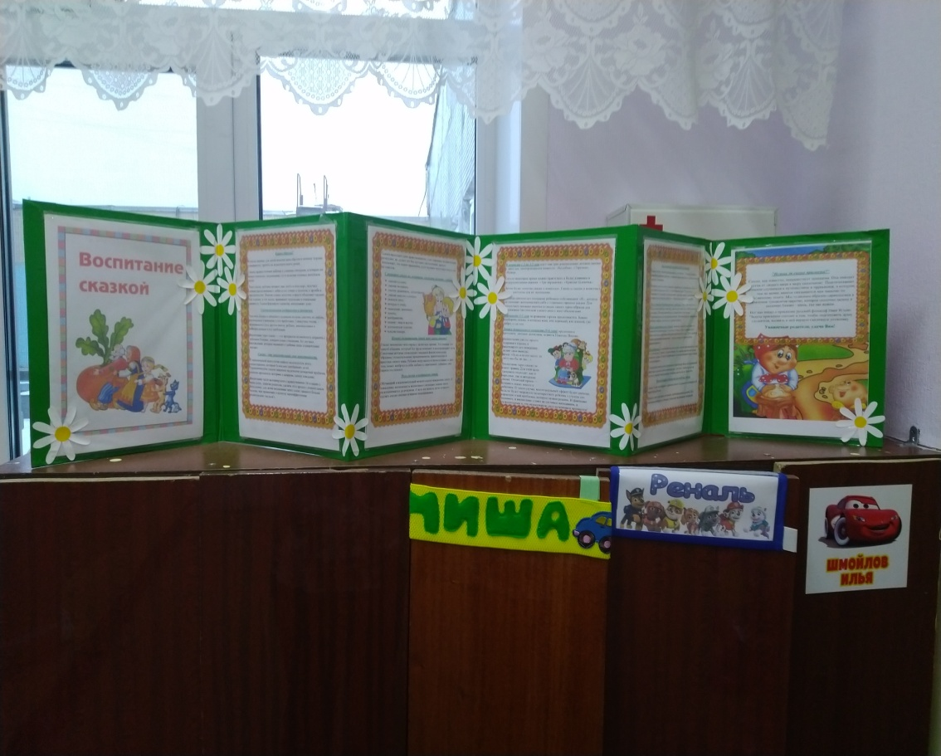
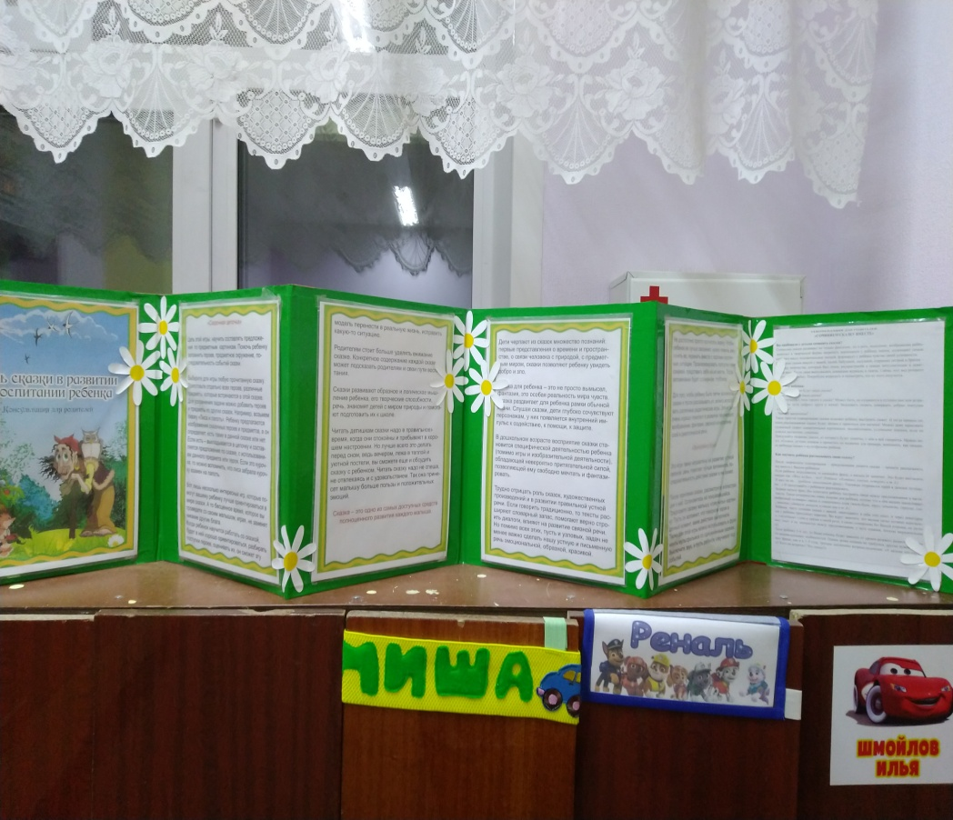
2 ЭТАП (ОСНОВНОЙ)
Консультации для родителей: « Воспитание сказкой», « Роль сказки в развитии и воспитании ребенка».

Slide 10
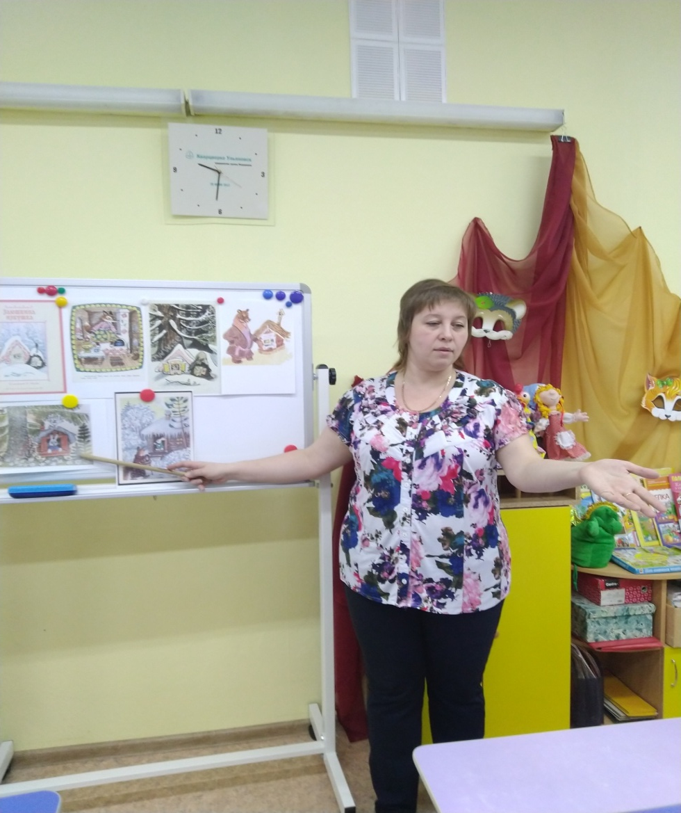
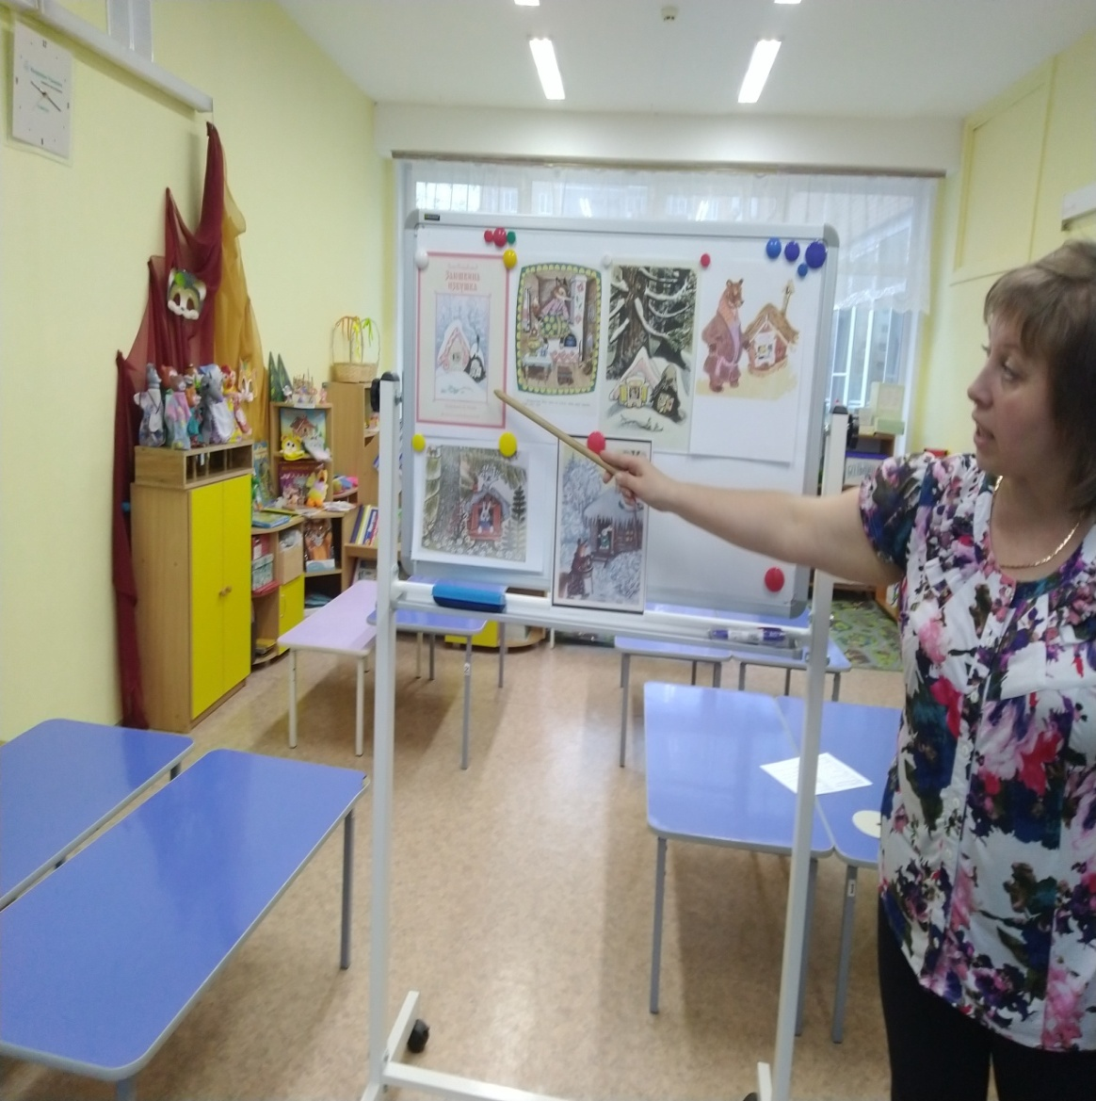
Репродукции картин Е.Рачёва, Ю.Васнецова по сказке

Slide 11
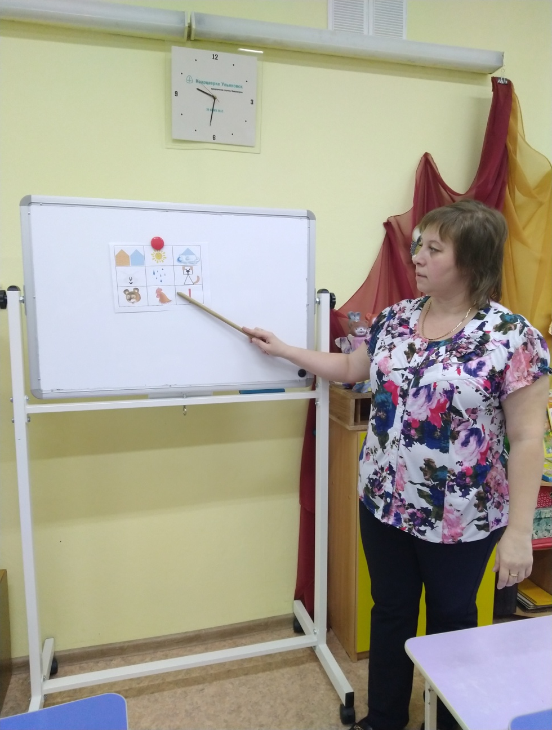
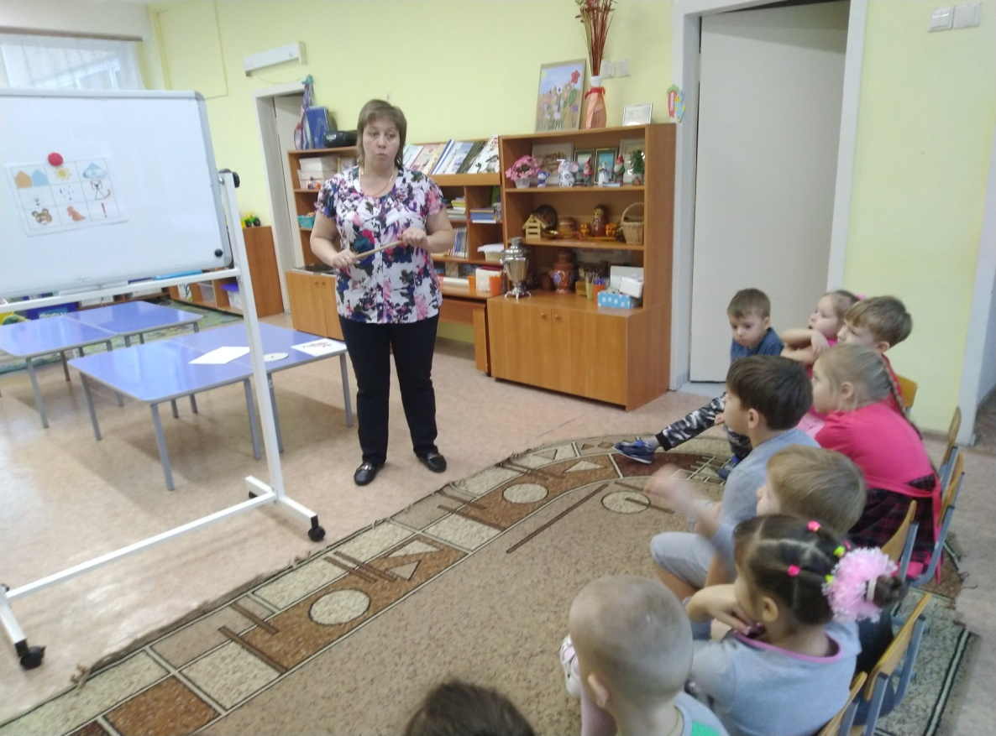
Заучивание сказки с использованием мнемотаблицы

Slide 12
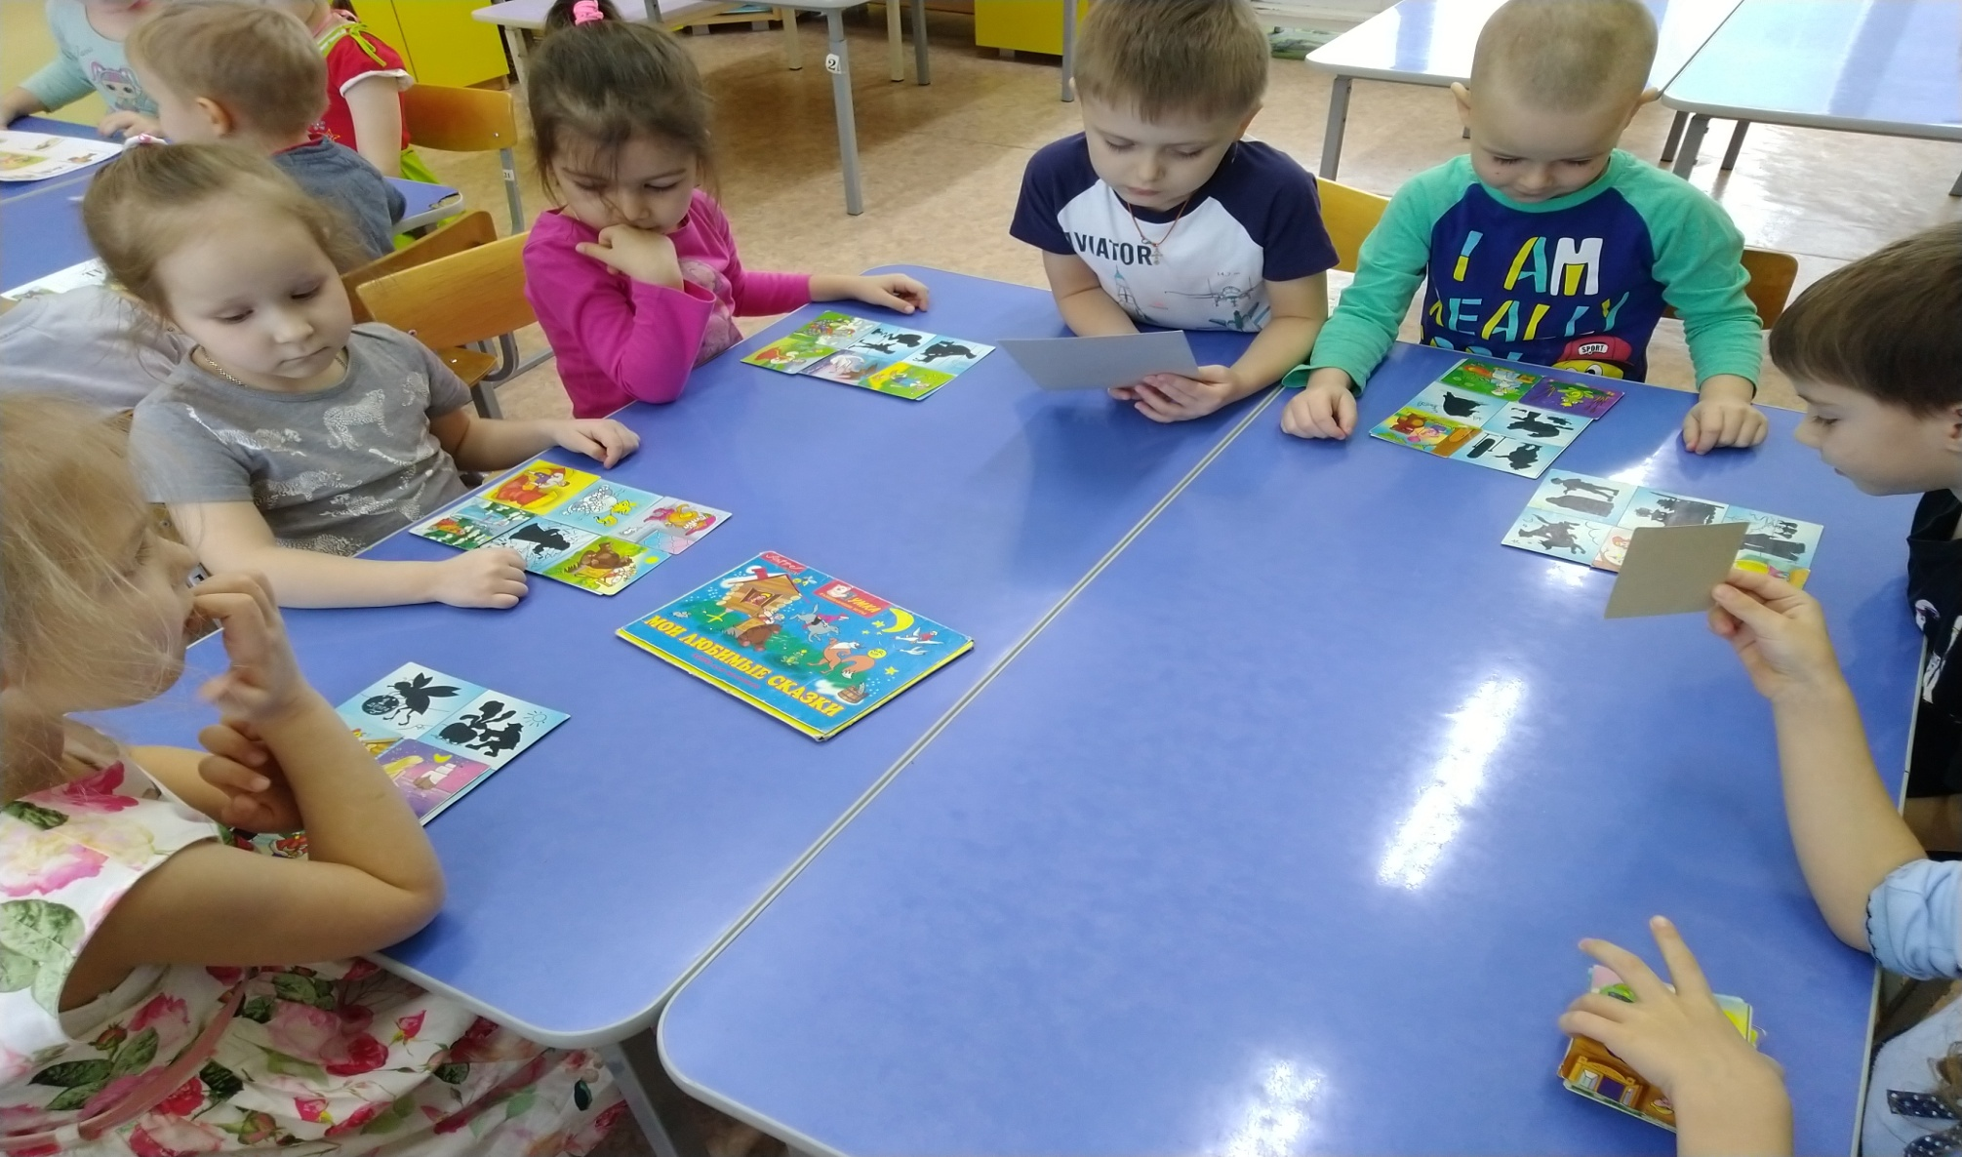
Проведение настольно-печатных игр:
«Мои любимые сказки»

Slide 13
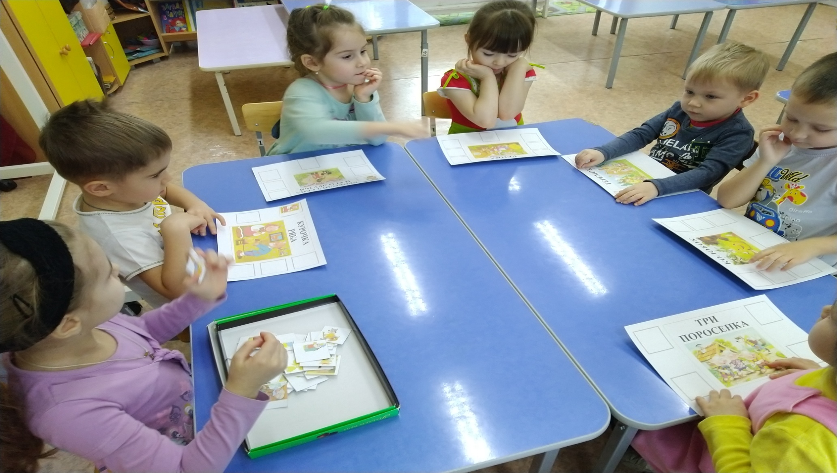
«Подбери героев сказки»

Slide 14
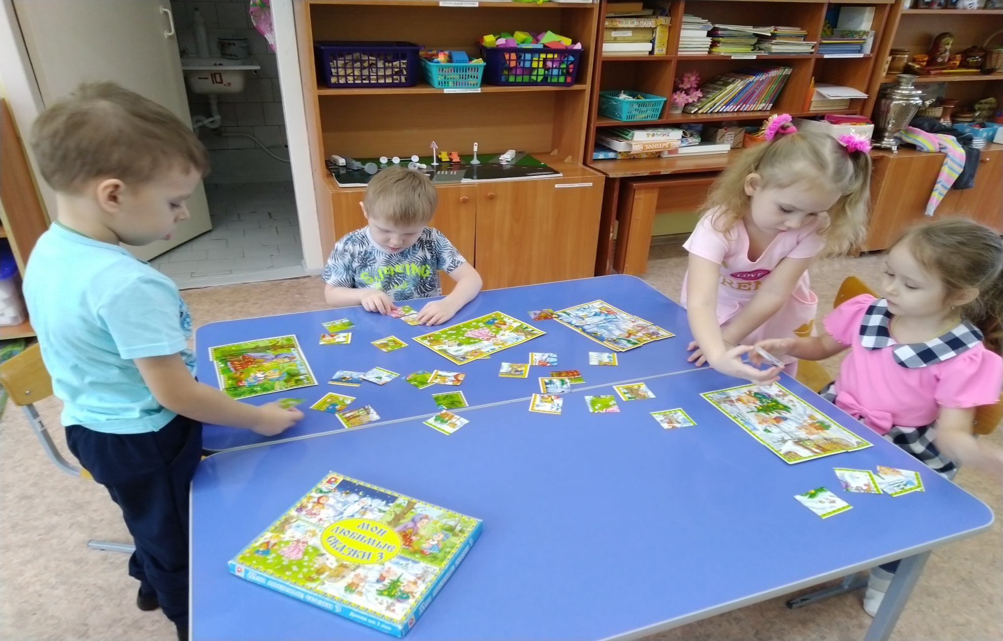
«Разрезные картинки»

Slide 15
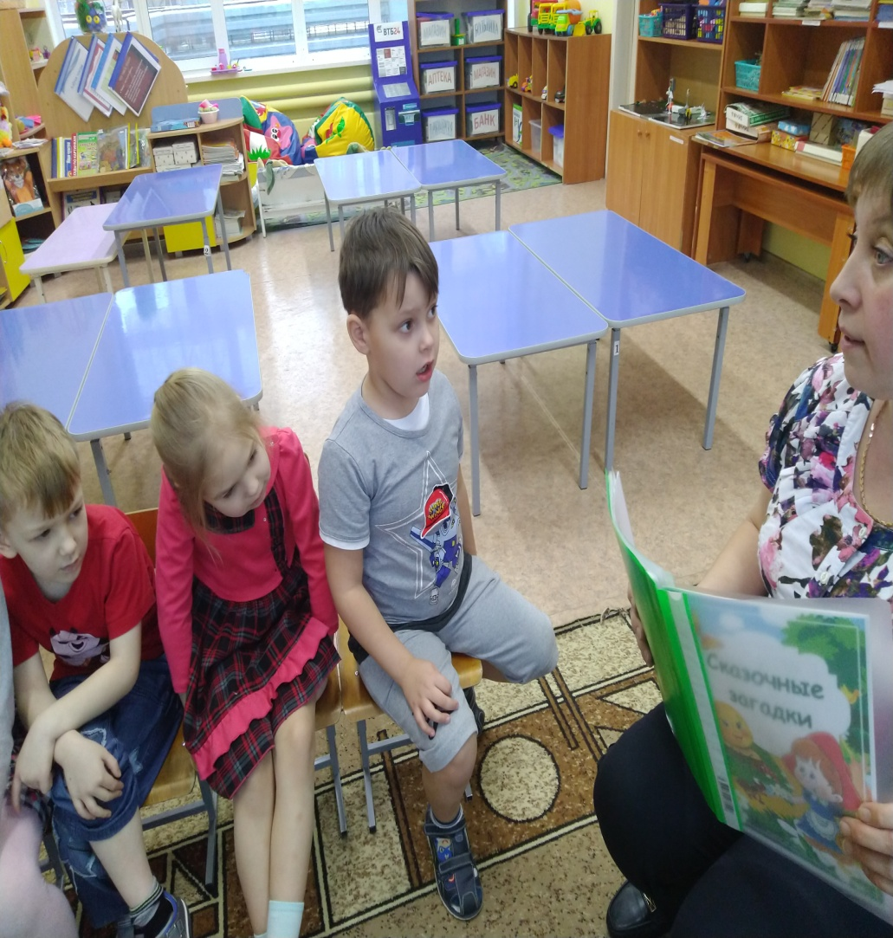
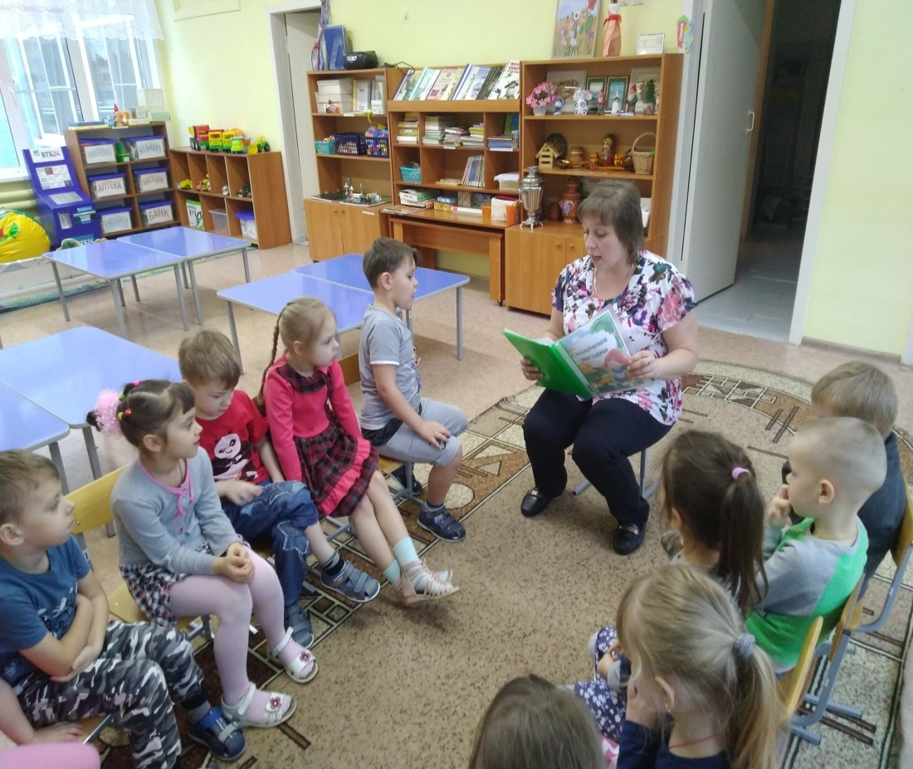
Отгадывание загадок по сказке

Slide 16
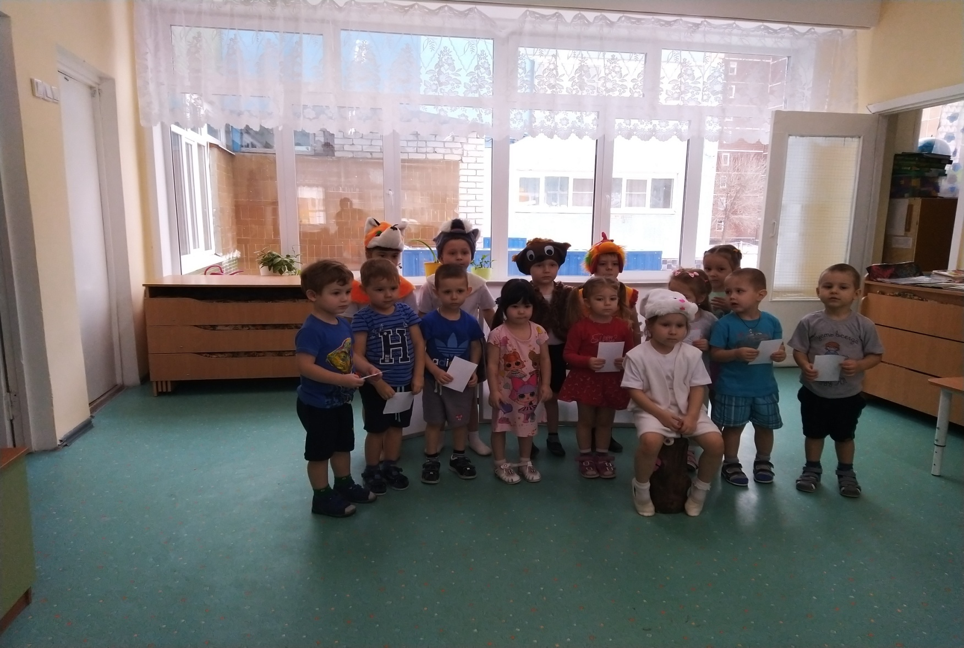
3 ЭТАП (ИТОГОВЫЙ)
Показ сказки детьми «Заюшкина избушка» для детей младшего дошкольного возраста.

